Slide 1
Règles et recommandations
de la FFCO pour
respecter les milieux naturels
et la biodiversité
Prise en compte des milieux naturels
et de la biodiversité dans les organisations de Course d'Orientation
1

Slide 2
Introduction
Dans un contexte de fragilisation des milieux et de la biodiversité (dérèglement climatique et risque accru d’incendies de forêts, pollutions, mitage du territoire, etc…), certains gestionnaires d’espaces naturels sont de plus en plus réticents à autoriser la tenue d’évènements de CO.
Ce document élaboré par la Commission Dvpt Durable FFCO a pour objectif de disposer d’une base générique utilisable pour approcher ces gestionnaires d’espaces naturels, avec des éléments généraux mis en place ou pouvant être déployés par l’organisateur pour répondre à leurs préoccupations.
Il pourra être complété par un ou des documents avec des éléments plus spécifiques à chaque contexte.

Slide 3
CO: engagements FFCO sur le respect des milieux et de la biodiversité
Agenda en faveur du développement durable de la FFCO
Il s’agit d’un document interne décrivant l’approche FFCO, et le périmètre de son action dans ce domaine; voir site FFCO:
agenda_en_faveur_du_developpement_durable_(Ed.2022).pdf
Par ailleurs, la FFCO est signataire de ces 2 Chartes:
- Charte des 15 engagements écoresponsables des organisateurs d’événements sportifs;
- Charte des 15 engagements écoresponsables des fédérations sportives et ligues de sports professionnels.
Enfin, la FFCO a noué depuis plusieurs années un Partenariat avec la
MAIF dans le cadre Sport-Planète.

Slide 4
CO: Respect des milieux naturels et de la biodiversité
Un certain nombre de mesures sont appliquées systématiquement, soit de par la Législation Française, soit de par les Règlements internes FFCO.
Demandes d’autorisations ou Déclarations réglementaires obligatoires pour cartographier, puis pour organiser une compétition: impliquent une concertation avec les parties prenantes: propriétaires ou gestionnaires d’espaces , animateurs Natura 2000, autres usagers (chasseurs, éleveurs,…), et si utile des associations naturalistes.
→ Restrictions ou interdictions strictes, soit sur les zones, soit sur les périodes envisagées.
→ Mesures préventives adaptées (ex: évitement de secteurs très localisés: zones humides sensibles, stations florales sensibles, etc…).
Les zones interdites sont alors soit exclues du périmètre des cartes,
soit marquées interdites, voir page suivante (+ balisage terrain possible).

Slide 5
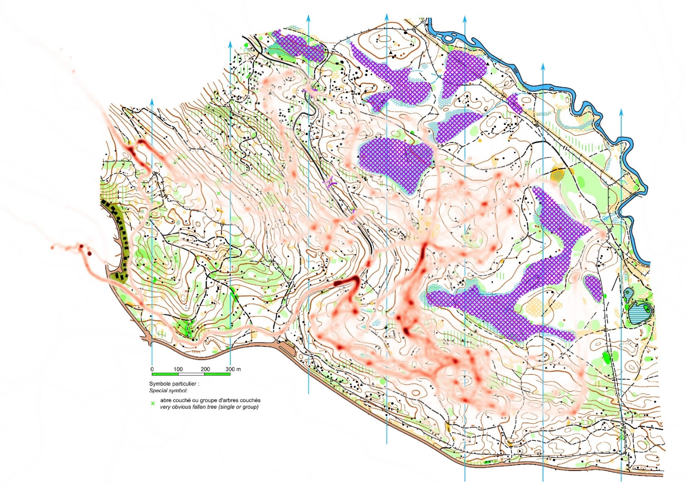
Exemple de zones interdites, avec contrôle de leur respect
Carte de chaleur avec les passages sur l’ensemble de la journée, qui montre les points de concentration des passages et les autres parcours plus diffus, et le bon respect des zones interdites.

Slide 6
CO: Respect des milieux naturels et de la biodiversité
Autres caractéristiques de la CO et mesures limitant l’impact sur la faune:
- règles de traçage: zones refuges en périphérie, et zones à végétation dense très peu utilisées par les coureurs;
rotation globale des circuits dans le même sens.
- évènements limités en temps (demi-journée) → retour quiétude après qqs heures.
- dispersion dans le temps et l’espace: densité instantanée moyenne:
  2500 coureurs: environ 2,8 pers/ha, en partie sur chemins/sentiers
  250 coureurs: environ 0,3 pers/ha, en partie sur chemins/sentiers
- nombre de CO très limité sur une même zone par an:
- compétitions nationale: zone interdite 2 ans avant l'évènement.
- compétitions locales: 1 par an, Entraînements : 1 à 2 fois /an
- chiens interdits sur les parcours;
- limitation sonorisation.

Slide 7
CO: Respect des milieux naturels et de la biodiversité
Autres mesures (liste non exhaustive):
Clôtures évitées autant que possible par les tracés, ou passages aménagés (exemple: échelle amovible en bois) → concertation avec Groupements Pastoraux.
Respect des sites d’arénas et parkings:
  Poubelles de tri sélectif
  Ravitaillements en course (eau) rares, et gérés par des bénévoles;
  Points d'eau sur l'arena pour la boisson (rampe à eau, citerne,...)
  Utilisation de toilettes fixes ou mobiles (souvent sèches)
  Nettoyage systématique de l’aréna en fin d’évènement.
  fléchage des parkings gérés par des bénévoles. = pas de parkings "sauvages"
Possibilité de panneaux ou stands d’information sur enjeux locaux
environnement et biodiversité

Slide 8
CO: Respect des milieux naturels et de la biodiversité
Etudes d’impact environnemental de la CO:
De nombreuses études existent, pour différentes régions du monde.
Voir site de la Fédération Internationale de CO (IOF): http://orienteering.org/resources/environment/
Ce type de données doit être disponible pour des milieux naturels variés en France
Contexte actuel: accès de plus en plus difficile aux milieux naturels
→ priorité FFCO: études d’impact environnemental avec 2 objectifs:
- comprendre / minimiser les impacts de nos compétitions.
- disposer de données scientifiques dans nos discussions avec les gestionnaires d’espaces naturels.
Série d’études lancée par la FFCO pour l’obtention de données
scientifiques (écologues indépendants) pour divers types de milieux naturels.
- dans le Doubs: Etude d’impact d’une épreuve de course d’orientation sur l’état de conservation des habitats naturels i
- en cours dans la forêt de Fontainebleau

Slide 9
Conclusion
La FFCO, ses organes déconcentrés et clubs affiliés respectent donc un certain nombre d’exigences vis-à-vis du respect des milieux naturels, soit de par la législation, soit de par leurs propres règlements ou pratiques.
Une collaboration constructive avec les gestionnaires d’espaces est donc profitable à l’intérêt général; dans le cas contraire, le risque existe de voir se développer une pratique « sauvage » plus individuelle, et non encadrée.
Cette dernière tendance pourrait par ailleurs être favorisée d’une part par la large publication de données Lidar mettant à portée de tous des cartes de qualité moyenne, mais aussi des applications de localisation basées sur GPS et téléphones portables.
Il faut aussi noter le rôle positif de la course d’orientation auprès des jeunes, de par la sensibilisation aux enjeux de la biodiversité et des milieux naturels
qu’elle permet, et aussi ses apports bénéfiques sur la santé.

